Slide 1
818 AI 全员竞赛 · 模型与 Agent
企业材料事实核验
让 Skill 能被验证、被发布，也能被安全回滚
AGENT
SKILL
MCP
EVAL
队名
火石验真官
成员
高永强 · 高翔宇 · 钱旭
AI即岗位，结果即作品
可运行 · 可验证 · 可复制
火石验真官 · AI即岗位，结果即作品
01 / 07

Slide 2
01 / BUSINESS PROBLEM
为什么做
企业材料进入报告、招商或尽调前，必须先回答“这句话是真的吗？”
01
02
03
人工核验慢
通用模型会猜
结论不可追溯
一份材料包含多个主体、指标与风险事实，逐条查询、比对和留痕耗时。
模型能读懂文字，但没有企业证据时，容易把语言流畅误当成事实正确。
只有“对或错”还不够，业务需要知道原文位置、证据来源与人工边界。
我们要回答：材料中的事实，是 已验证、存在冲突，还是证据不足？
火石验真官 · AI即岗位，结果即作品
02 / 07

Slide 3
02 / SOLUTION
我们做了什么
不是让模型自由发挥，而是让 Agent 按固定 Skill 调用只读企业证据。
01
02
03
04
材料输入
Agent拆分主张
只读MCP查证
三类可追溯结论
文本或文件
主体 · 指标 · 时间
六类企业数据
验证 · 冲突 · 证据不足
可信结果必须能解释
一个 Agent + 一个 Skill + 六个只读 MCP 工具
原文定位
证据 recordId
人工介入边界
火石验真官 · AI即岗位，结果即作品
03 / 07

Slide 4
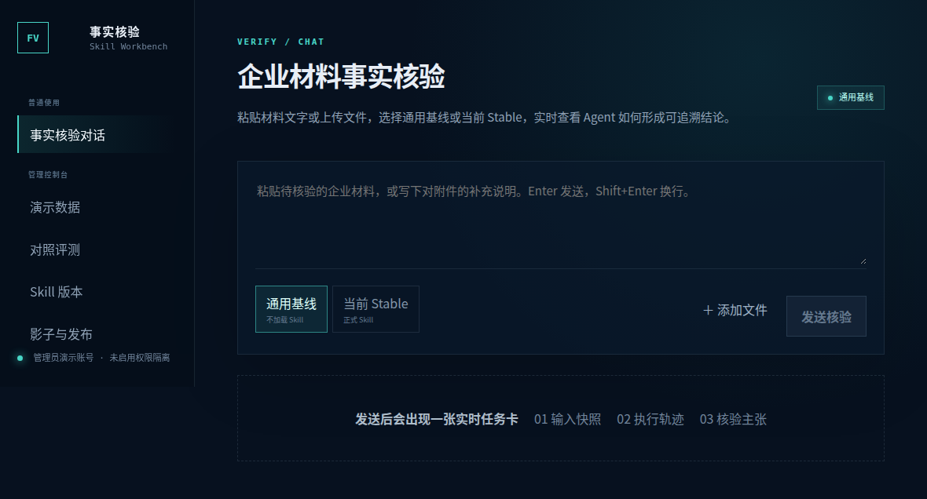
03 / LIVE DEMO
现场演示：一条真实材料如何被核验
01 输入快照
02 执行轨迹
03 核验主张
材料原文、工具调用和结论证据同时留痕，结果可以复核。
火石验真官 · AI即岗位，结果即作品
04 / 07

Slide 5
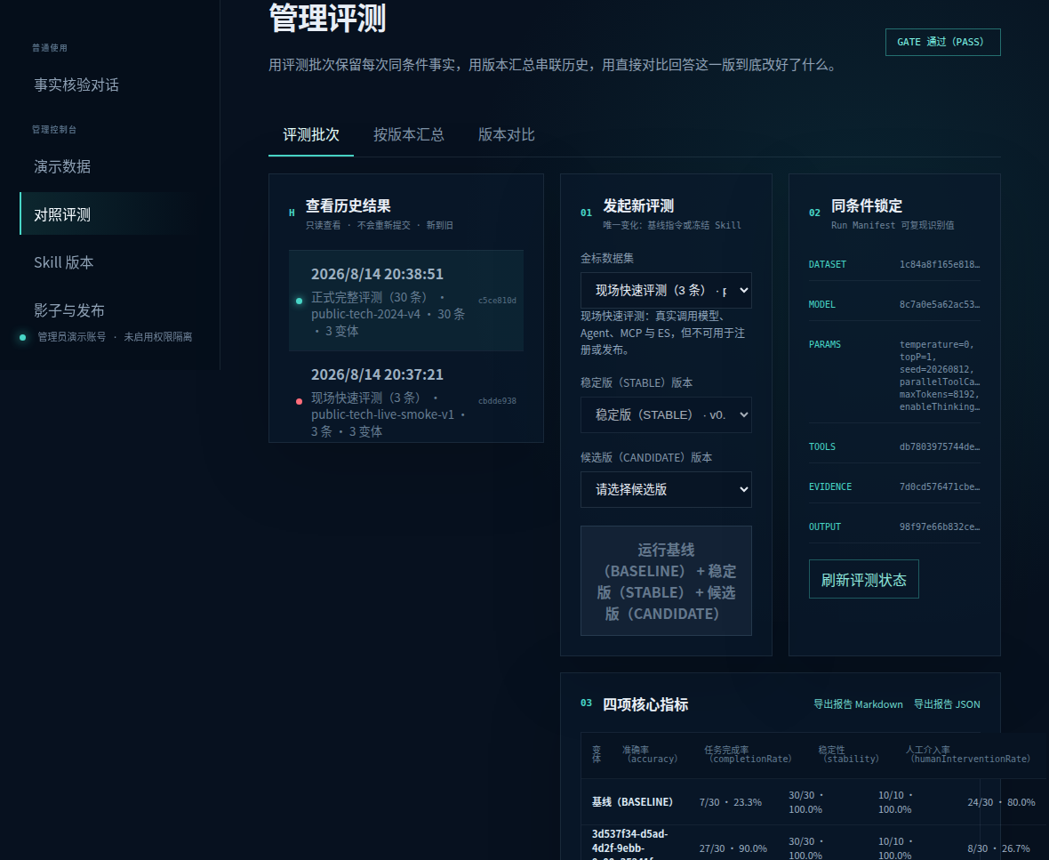
04 / REPRODUCIBLE EVALUATION
同条件评测：只改变 Skill
同一数据集、同一输入、同一模型参数、同一工具与证据快照。
准确样本数
7/30
27/30
30/30
通用模型 BASELINE
初始 Skill STABLE
优化 Skill CANDIDATE
八项门禁同时判断
准确率 · 完成率 · 稳定性 · 人工介入率 执行成功 · 样本齐全 · 同条件 · 结果可追溯
火石验真官 · AI即岗位，结果即作品
05 / 07

Slide 6
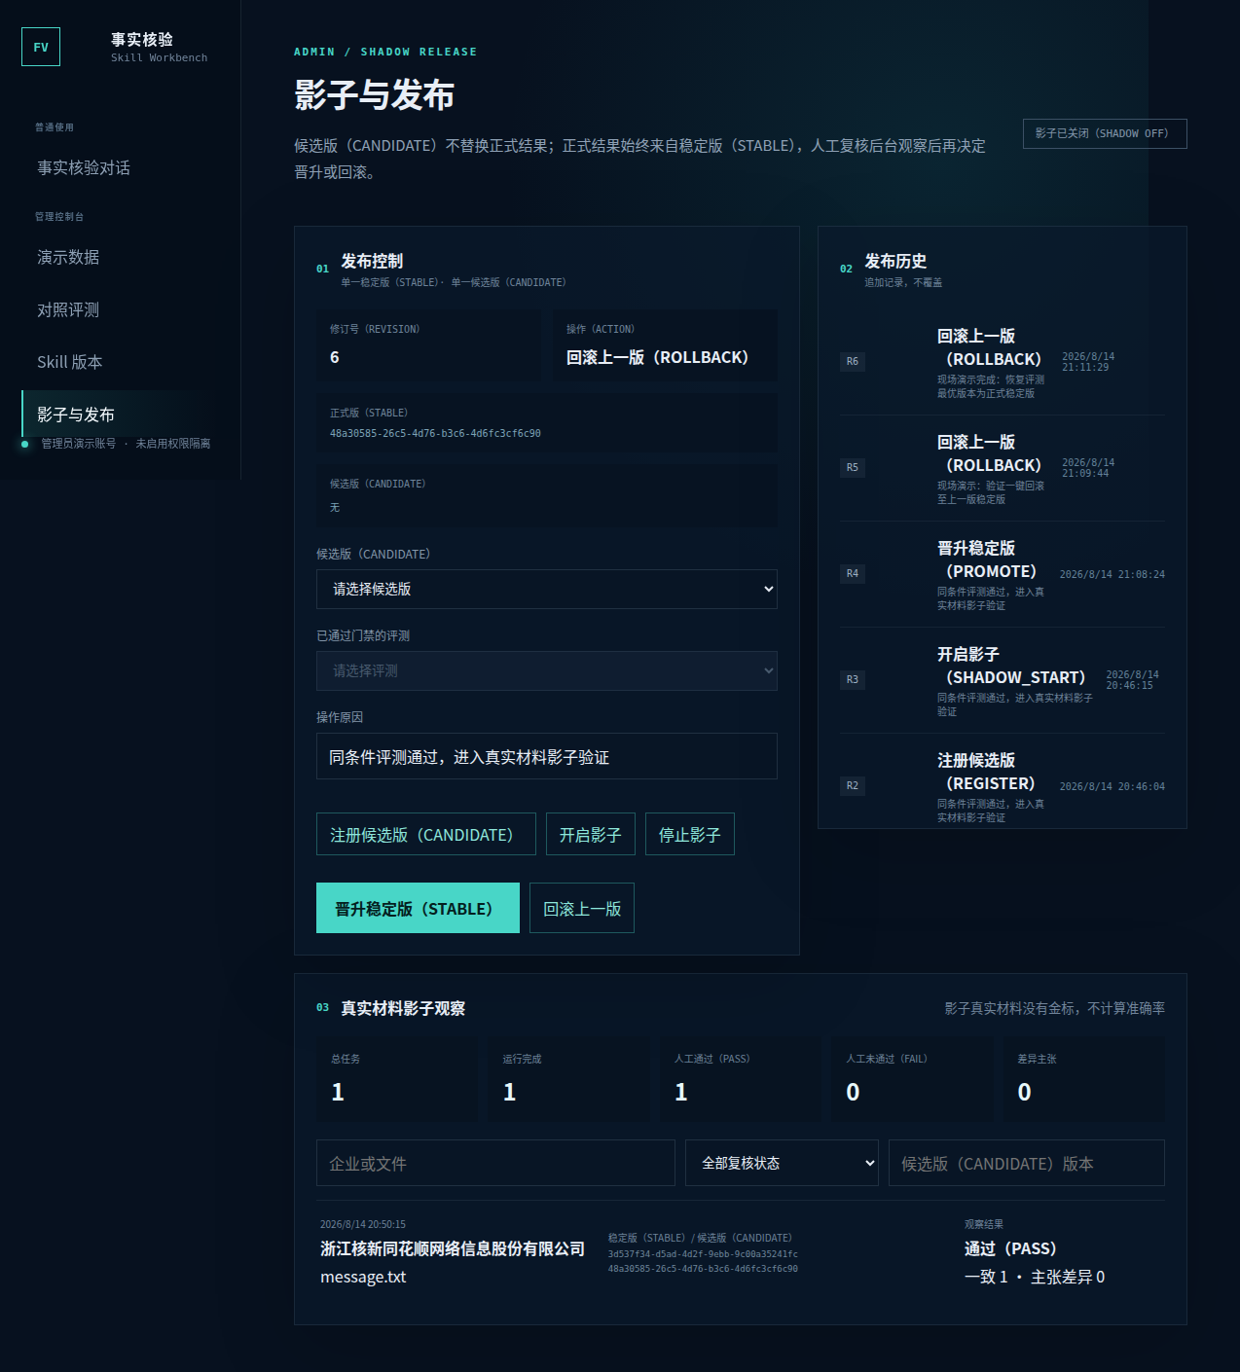
05 / SAFE RELEASE
安全发布：用户始终只看到 Stable
Candidate 在后台影子运行，同一请求双跑，但候选结果不返回给普通用户。
01
Candidate 注册
冻结内容与版本 hash
02
影子灰度
真实请求双跑、不影响用户
03
人工 PASS
查看差异与失败原因
04
晋升 / 回滚
切换 Stable 或恢复上一版
一致 1
差异 0
可回滚
火石验真官 · AI即岗位，结果即作品
06 / 07

Slide 7
06 / NEXT 30 DAYS
赛后30天：沉淀为火石智能体通用能力
目标不是只交付一个 Skill，而是让任意 Skill 都具备版本、评测、灰度与回滚能力。
1—7天
8—14天
15—21天
22—30天
统一治理合同
版本与评测
通用影子灰度
第二 Skill 验收
版本状态、评测口径、发布边界
接入现有智能体管理端
真实流量观察与一键回滚
验证能力不依赖单一场景
不是只做一个 Skill，而是补齐火石智能体的 Skill 治理闭环
谢谢
火石验真官 · AI即岗位，结果即作品
07 / 07

